Slide 1
多目的マルチタスク
ナップサック問題の提案
瓜田 俊貴
計算知能工学研究室

Slide 2
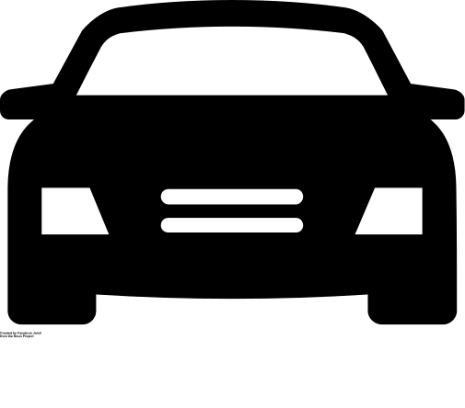
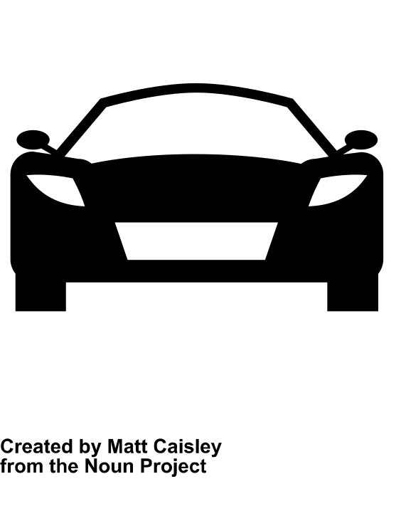
マルチタスク最適化について
マルチタスク最適化とは，複数の最適化問題を
同時に解くというものである．
例)
タスク1
タスク2
乗用車Aの
構造最適化
乗用車Bの
構造最適化

Slide 3
タスク間の関係性の分類
  タスク間の関係性は，以下の3つに分類される．
  Case 1 無関係
  Case 2 部分共有関係
  Case 3 包含関係

Slide 4
タスク間の関係性の分類
  タスク間の関係性は，以下の3つに分類される．
  Case 1 無関係
    タスク間に全く関係性がない
  Case 2 部分共有関係
  Case 3 包含関係
タスク1
タスク2

Slide 5
タスク間の関係性の分類
  タスク間の関係性は，以下の3つに分類される．
  Case 1
  Case 2 部分共有関係
    タスクの一部で関係性がある
  Case 3 包含関係
タスク1
タスク2

Slide 6
タスク間の関係性の分類
  タスク間の関係性は，以下の3つに分類される．
  Case 1
  Case 2 部分共有関係
  Case 3 包含関係
    一方のタスクが他のタスクを包含する
タスク1
タスク2

Slide 7
本研究の目的
既存のテスト問題[Yuan et al., 2017]では，各タスクは複雑な高次方程式で構成される．そのため，
タスク間の関係性が不明瞭である．
本研究では，各タスクが単純な問題で構成され，タスク間の関係性が明瞭な，新たなテスト問題を提案する．
また，提案問題では，パラメータによりタスク間の関係性を調整可能な問題にする．

Slide 8
本研究の目的
<目的>
タスク間の関係性が明瞭であり，関係性が調整
可能な新たなマルチタスクテスト問題を提案する．
<アプローチ>
各タスクに多目的ナップサック問題を利用して，
テスト問題を作成する．
タスク1に変更を加えた問題をタスク2に設定する．

Slide 9







多目的ナップサック問題
(単目的)ナップサック問題を多目的化した問題
ナップサック問題： ナップサック内にアイテムを詰め込み，アイテムの価値の総和を最大化する．
目的1
アイテム集合1
･･･
目的2
アイテム集合2
･･･

Slide 10

提案するテスト問題
異なる多目的ナップサック問題を各タスクとした，
テスト問題を作成する．
タスク1
タスク2
目的1
目的1
目的2
目的2

Slide 11
提案するテスト問題
異なる多目的ナップサック問題を各タスクとした，
テスト問題を作成する．
タスク2の作成方法が異なる，以下の2つの
テスト問題を提案する．
Scaling Knapsack 問題
  タスク1のナップサックの容量を変更してタスク2を作成
Inversion Profit 問題
  タスク1の一部のアイテムの価値を変更してタスク2を作成

Slide 12
提案するテスト問題
1. Scaling Knapsack 問題
タスク1のナップサックの容量をα倍に拡張して，
タスク2を作成する．
タスク2がタスク1を包含することが予想される．
タスク1
タスク2
α倍
α倍

Slide 13
提案するテスト問題
2. Inversion Profit 問題
タスク1のアイテム集合2の，β %のアイテムの
価値を反転して，タスク2を作成する．
タスク間で共通部分があると予想される．
タスク1
タスク2
アイテム集合1の価値
反転なし
5 | 3 | 2 | 1 | 5
5 | 3 | 2 | 1 | 5
アイテム集合2の価値
60%反転
1 | 5 | 4 | 2 | 5
5 | 1 | 2 | 2 | 5

Slide 14
タスク間の関係性の調査
タスク間の関係性を調べるため，各タスクの(近似)最適解の比較を行う．
<実験方法>
各タスクで独立探索を行い，最適解集合を獲得する．
得られた最適解集合の間で，選択されるアイテム
集合がどのように異なるか比較する．
本実験では，タスク2の各解について，最も
類似するタスク1の解との差異を調査する．

Slide 15
最適解の類似性調査
<解の類似性の比較方法>
タスク2の最適解
タスク1の最適解
解1：
1 | 1 | 0 | 1 | 1 | 0
解1：
0 | 1 | 1 | 0 | 0 | 0
解2：
0 | 1 | 1 | 0 | 1 | 0
解2：
1 | 0 | 1 | 0 | 1 | 0

Slide 16
最適解の類似性調査
<解の類似性の比較方法>
タスク2の最適解
タスク1の最適解
比較
解1：
1 | 1 | 0 | 1 | 1 | 0
解1：
0 | 1 | 1 | 0 | 0 | 0
解2：
0 | 1 | 1 | 0 | 1 | 0
解2：
1 | 0 | 1 | 0 | 1 | 0
タスク2にのみ含まれるアイテム数：2
タスク1にのみ含まれるアイテム数：1

Slide 17
最適解の類似性調査
<解の類似性の比較方法>
タスク2の最適解
タスク1の最適解
比較
解1：
1 | 1 | 0 | 1 | 1 | 0
解1：
0 | 1 | 1 | 0 | 0 | 0
解2：
0 | 1 | 1 | 0 | 1 | 0
解2：
1 | 0 | 1 | 0 | 1 | 0
タスク2にのみ含まれるアイテム数：1
タスク1にのみ含まれるアイテム数：0

Slide 18
最適解の類似性調査
実験設定
<テスト問題設定>
目的数：
アイテム数：
容量倍率α：
価値変更割合β：
2
500
｛1.05，1.1，1.15，1.2，1.25｝倍
｛5，10，15，20，25｝%

Slide 19
最適解の類似性調査
実験設定
<アルゴリズム設定>
EMOA：
スカラー化関数：
個体数：
近傍サイズ：
交叉操作：
突然変異操作：
評価回数：
MOEA/D
Tchebycheff関数
200
個体数/10
Uniform Crossover (適用確率：0.9)
Bitflip Mutation (適用確率：1/(アイテム数))
100,000回

Slide 20
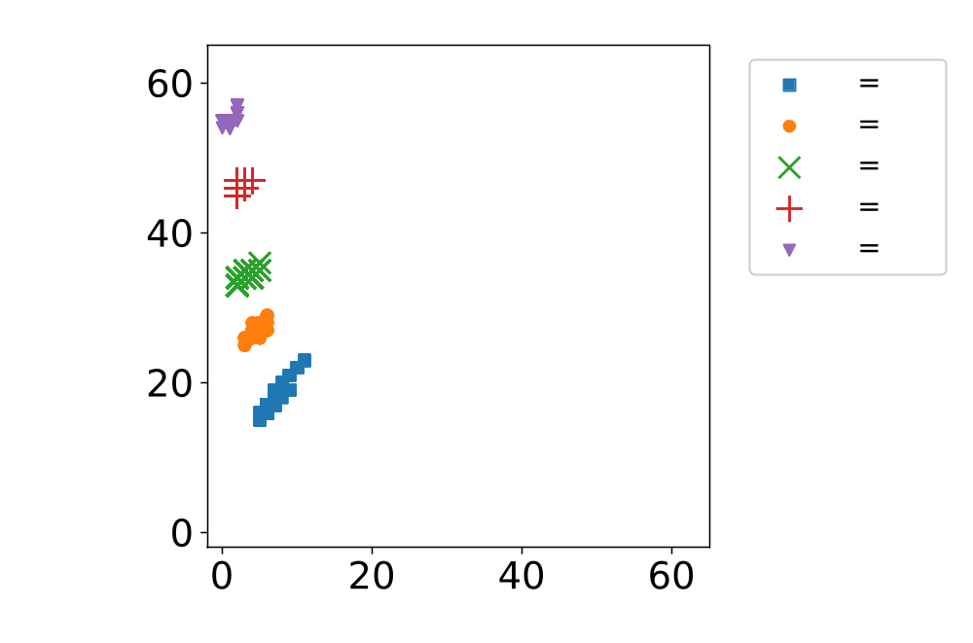
最適解の類似性調査
数値実験結果
1. Scaling Knapsack 問題
α
1.05
α
1.1
α
1.15
α
1.2
タスク2にのみ
含まれる
アイテム数
α
1.25
タスク1にのみ含まれるアイテム数
タスク2はタスク1のアイテムをほとんど選択
αが大きくなると，異なるアイテム数が増加

Slide 21
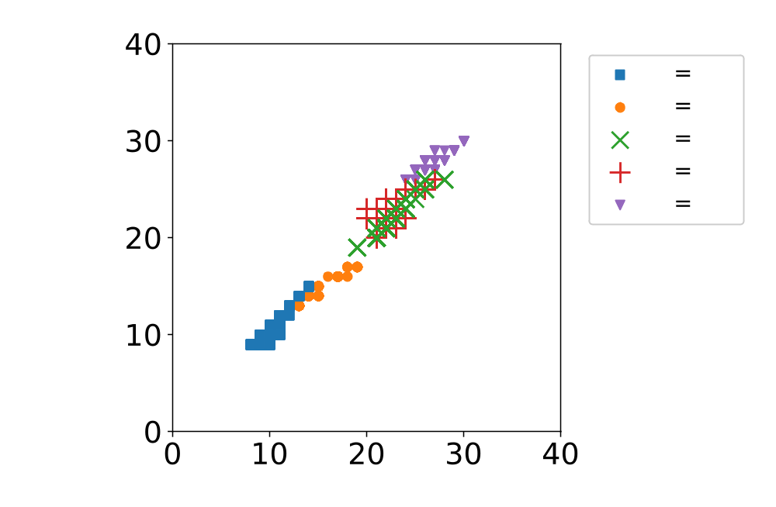
最適解の類似性調査
数値実験結果
2. Inversion Profit 問題
β
0.05
β
0.1
β
0.15
β
0.2
タスク2にのみ
含まれる
アイテム数
β
0.25
タスク1にのみ含まれるアイテム数
タスク2はタスク1のアイテムを一部選択
βが大きくなると，異なるアイテム数が増加

Slide 22
考察
実験結果より，提案する2つのテスト問題では，
各タスクは以下のような関係性になっている
Scaling Knapsack 問題
Inversion Profit 問題
タスク1
タスク2
α ：大
タスク2
タスク1
β ：大

Slide 23
まとめ
タスク間の関係性が明瞭な，新たなマルチタスクテスト問題を提案した．
Scaling Knapsack 問題は，タスク2がタスク1を
完全に包含する，Inversion Profit 問題はタスク2とタスク1に共通部分があることを示した．
今後の課題として，提案問題の特性を利用して
問題を解くアルゴリズムの開発が挙げられる．

Slide 25
数値実験
実験条件設定
アルゴリズムの性能は，(0.0，0.0)を参照点とするHypervolumeで評価
共通実験設定
アイテム数：
交叉操作：
突然変異操作：
個体群サイズ：
評価回数：
試行回数：
α：
β：
500
Uniform Crossover (適用確率：0.9)
Bitflip Mutation (適用確率：1/(アイテム数))
100 (各タスク)
100,000回
31回
1.1倍
10 %

Slide 26


実験結果
Scaling Knapsack問題
両方のタスクで，独立探索手法が優れている．
MO-MFEAの方が，島モデルより優れている．
タスク1
タスク2
×10⁸
×10⁸
Hypervolume値
NSGA-II
MO-MFEA
島モデル
NSGA-II
MO-MFEA
島モデル

Slide 27


実験結果
Inversion Profit問題
両方のタスクで，マルチタスク手法が優れている．
MO-MFEAの方が，島モデルより優れている．
タスク1
タスク2
×10⁸
×10⁸
Hypervolume値
NSGA-II
MO-MFEA
島モデル
NSGA-II
MO-MFEA
島モデル

